Slide 1

第三章
存储系统

Slide 2
第三章 存储系统
3.1 存储器概述
本章重点：
各类存储器的性能特点；
用不同存储器芯片组成满足要求的存储器的方法，
虚拟存储器，段、页式虚拟存储器的分段、分页管理原理。
3.2 半导体读写存储器
3.3 只读存储器和闪速存储器
3.4 高速存储器
3.5 cache 存储器
3.6 虚拟存储器
3.7 存储保护
本章小结

Slide 3
3.1 存储器概述
3.1.1 存储器分类
构成存储器的存储介质有：半导体器件和磁性材料。
半导体存储器
磁表面存储器
1. 按存储介质分类：
半导体存储器
磁芯存储器
随机存储器：
顺序存储器：磁带存储器
2. 按存取方式分类：
只读存储器 ROM
随机读/写存储器 RAM
3. 按存储器的读写能力分类：

Slide 4
永久性存储器：断电后信息仍然存在
非永久性存储器：断电后信息消失
4. 按信息的可保存性分类：
并行存取方式
串行存取方式
5. 按串、并行存取方式分类：
主存储器
辅助存储器
缓冲存储器
控制存储器
6. 按存储器的读写能力分类：

Slide 5
3.1.2 存储器的分级结构
对存储器的要求是：容量大、速度快、成本低。
通常采用三级存储器结构，如下：
Cache
主存储器
辅助存储器

Slide 6
快速缓冲存储器 Cache：
它是高速小容量存储器：临时存放指令和数据。
2. 主存储器：RAM
它是计算机系统的主要存储器：存放运行期间的程序
和数据。
3. 外存储器：
它主要由磁表面存储器构成。另外还有光存储器。
它的特点：存储容量大、位成本低，是非易失性存
储器。通常用来存放系统程序、文件及
数据库。

Slide 7
3.1.3 存储器的技术指标
存储器的性能指标主要是：
存储容量、存取时间、存取周期和存储器带宽。
1.存储容量：在一个存储器中可以容纳的存储单元总数
通常称为该存储器的存储容量。
单位有：位（bit)、字节(byte)、字(word)。1KB= 2¹⁰ B, 1MB= 2²⁰ B, 1GB= 2³⁰ B, 1TB= 2⁴⁰ B 。
2.存取时间： 又称为存储器访问时间，是指从启动一次存储器操作到完成该操作所有的时间。具体讲，从一次读操作命令出发到该操作完成，将数据读入数据缓冲寄存器为止所经历的时间，即为存储器存取时间。

Slide 8
3.存取周期： 是指连续启动两次独立的存储器操作所需间隔的最小时间。其时间单位是 ns 。
存取时间
启动
结束
t
启动
存取周期＞存取时间
存取周期
4.存储器带宽：是单位时间里存储器所存取的信息量。通常，以位/秒或字节/秒做度量单位。带宽是衡量数据传输的重要技术指标。
xxx位/秒

Slide 9
3.2 SRAM 存储器
半导体读写存储器
优点是：存取速度快、存储体积小、
可靠性高，价格低廉；
缺点是：断电或存储器不能保存信息。
双极型半导体存储器
MOS型半导体存储器：
半导体读写存储器：
静态MOS
动态MOS

Slide 11
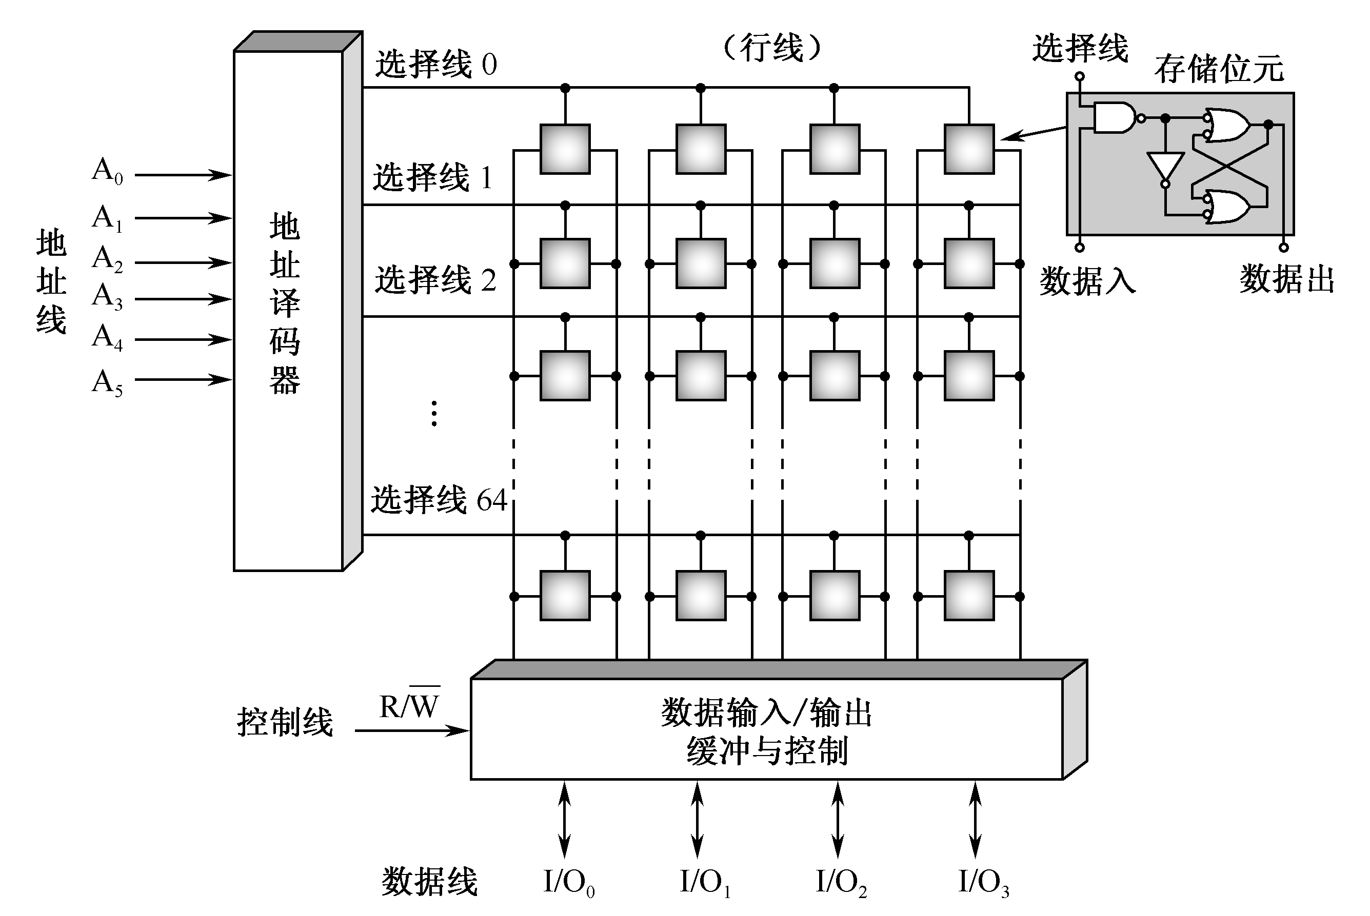
一、基本的静态存储元阵列
1、存储位元
2、三组信号线
  地址线
  数据线
    行线
    列线
  控制线

Slide 12
静态存储元阵列

Slide 13
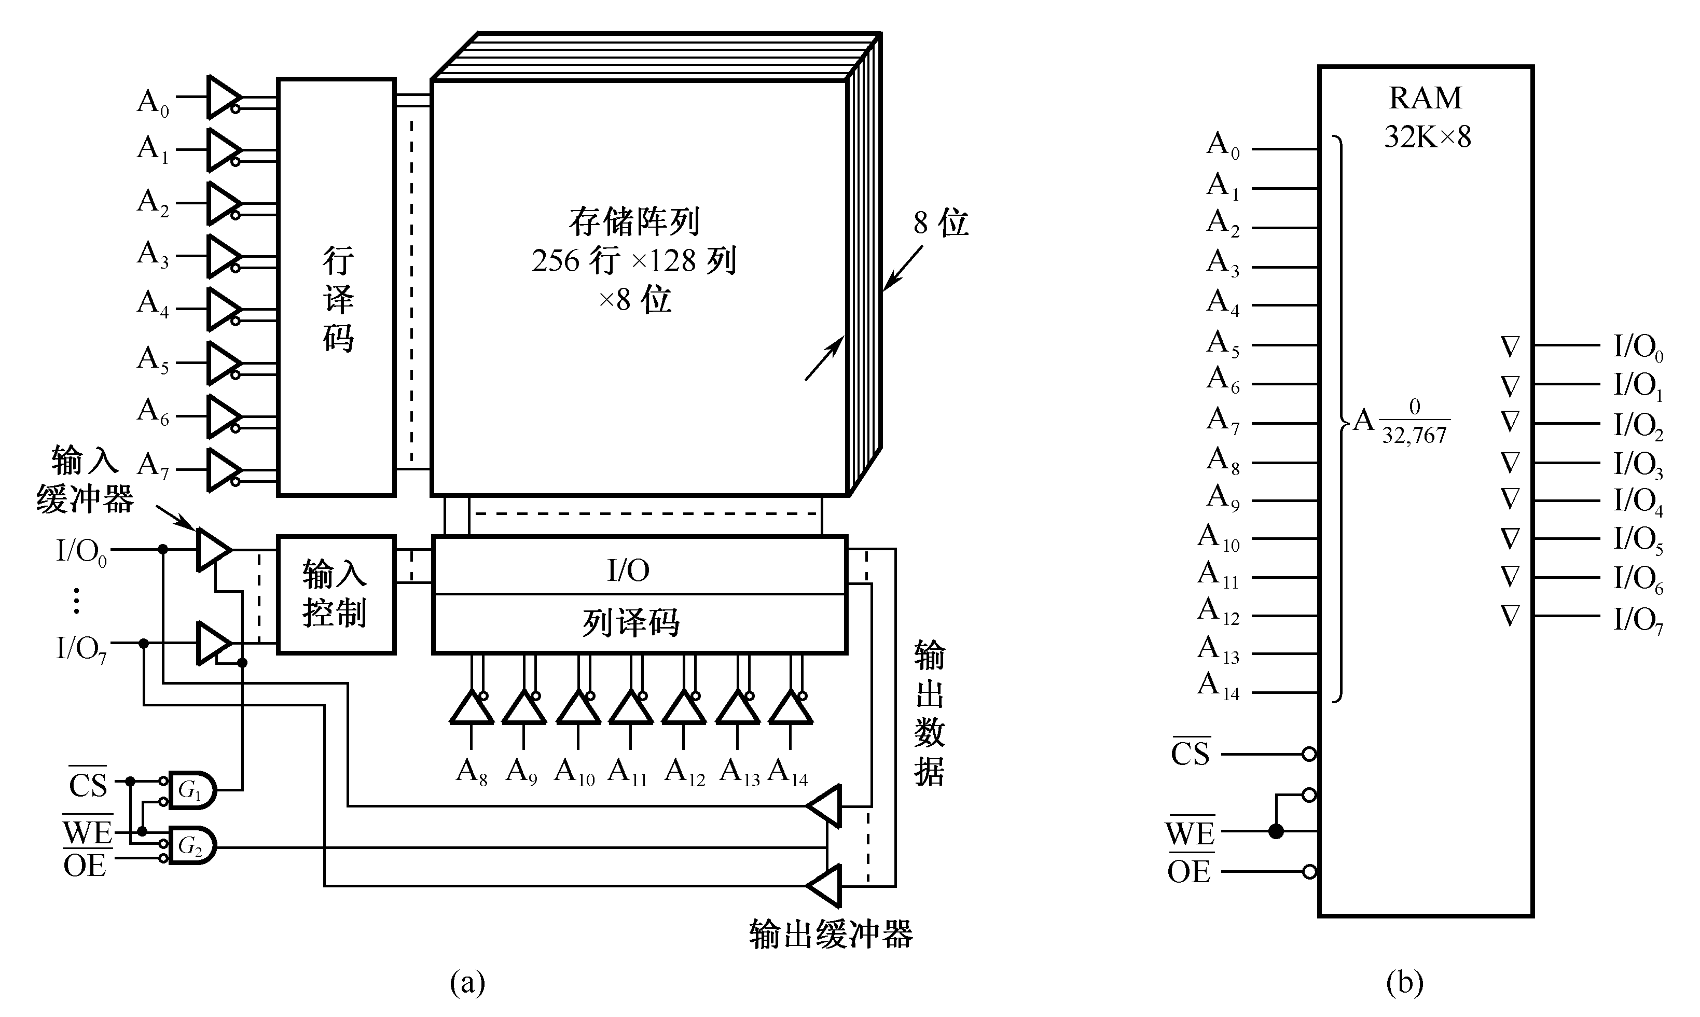
基本的SRAM逻辑结构
SRAM芯大多采用双译码方式，以便组织更大的存储容量。
采用了二级译码：将地址分成x向、y向两部分.

Slide 15
3.2.1 静态MOS存储器（RMOS）
1. 基本存储元：
X地址译码线
V_{CC}
六管静态存储元电路图
T₃
T₄
T₅
A
B
T₆
T₁
T₂
D
D
T₇
T₈
接Y地址译码线
（I / O）
（I / O）

Slide 16
3.2.1 静态MOS存储器（RMOS）
1. 基本存储元：
X地址译码线
V_{CC}
T₃
T₄
六管静态存储元电路图
T₅
A
B
T₆
T₁
T₂
D
D
T₇
T₈
接Y地址译码线
（I / O）
（I / O）

Slide 17
（1）写操作：
A点高电位，B点低电位，T₁截止，T₂导通。
A、B两点与D、D 相连，送到I / O与I /O线上。 I /O与
I /O线接着一个差动读出放大器，即可判知所存消息是
“0”还是“1”。
存储体
读写电路
地址译码电路
控制电路
2. 静态MOS存储器的组成：

Slide 18
（1）存储体：存储单元的集合。
（2）地址译码器：
单译码方式：适用于小容量存储器。
双译码方式：可减少选择的数目，
节省驱动电路。
X 译码
M_{*N}
存储矩阵
1k
Y 译码
例题：1K的寻址为A₀A₉，
采用单译码 需选择线 2¹⁰条 ---- 1024条，
采用双译码：X 向A₀A₄，2⁵---32条
Y 向A₅A₉， 2⁵---32条
共64条

Slide 19
（3）驱动器：在双译码中一条X向选择要控制挂在其上的所有存储单元电路，故负载很大需在译码后家驱动器，由驱动器驱动挂在各X向选择线上的所有存储单元。
A₀
地址译码
字驱动器
32*32
存储矩阵
A₁
X
A₂
A₃
A₄
DIN
控制电路
读/ 写电路
WE
CS
D_{OUT}
Y地址译码
A₅
A₆
A₇
A₈
A₉

Slide 20
（4）I/O电路：处于数据总线和被选用的单元之间，用以控制被选中的单元读出或写入。
（5）片选与读/ 写控制电路：多片存储器构成大存储器时用。
（6）输出驱动电路：为了扩展存储器容量，需将几个集成片和数据并联使用；另输入输出数据都要放在双向数据总线上，就用三态输出缓冲器。
3. 静态MOS存储芯片实例，见P76，图3.5 。
4. 存储器与CPU连接：
存储器与CPU连接时，要完成地址线的连接、数据线的连接和控制线的连接。

Slide 21
目前生产的存储器芯片的容量是有限的，它在字数或字长方面与实际存储器的要求都有差距，所以需要在字数和位向方面进行扩充才能满足实际存储器的容量要求。
扩充存储器容量的方法有如下几种：
（1）位扩展法：
目的：达到需要的字长。
（2）字扩展法：
目的：达到字容量的需要。
（3）字位同时扩展法：
目的：同时达到位、字扩展的要求。

Slide 22
例题：片子 32K * 8位，组成容量为128K * 16位的存储器。
解：位扩展：16位÷ 8位=2片；
字扩展：128K÷32K = 4组。
因为 32= 2⁵ ，1K= 2¹⁰ ；所以，数据线为 15 根。
因为 128= 2⁷ ，1K= 2¹⁰ ；所以，共用有17根线，
其中有3根是片选线。
注意：图在下一页。

Slide 23
A₀
8
8
…
…
32K _{X} 8位
…
32K _{X} 8位
A₁₄
CS
CS
…
CS
CS
A₁₅
…
A₁₆
CS
CS
…
CS
CS
R / W

Slide 24
5. 存储器的读写周期：
H
L
表示由高到低变化
H
L
表示由低到高变化
H
H
表示由
高阻态
L
L
表示允许由“L”向“H”或“H”向“L”变化
表示有效区域

Slide 25
读周期时间
（1）读周期：
读出时间
T_{RC}
T_{RC}
读周期时间
读出时间
片选到数据
输出延迟
片选到输出有效
从断开片选到
输出变为三态
地址改变后
的维持时间
T_{A}
T_{A}
T_{CO}
地址
T_{CX}
CS
T_{OTD}
从断开片选到
输出变为三态
T_{CO}
T_{OTD}
T_{CX}
T_{OHA}
D_{OUT}
数据出
T_{OHA}
片选到数据输出延迟
片选到输出有效
地址改变后的维持时间

Slide 26
（2）写周期：
写周期时间
T_{WC}
地址
T_{WC}
写周期时间
写数时间
写恢复时间
从写信号有效到
输出三态的时间
数据有效时间
写信号无效后数据保持时间
写数时间
T_{W}
CS
T_{WR}
T_{AW}
T_{WR}
T_{W}
WE
T_{DTW}
T_{DTW}
D_{OUT}
T_{DW}
数据出
T_{DW}
T_{DH}
T_{DH}
D_{IN}
数据入

Slide 27
主存储器的读写过程
数据寄存器 读过程:
给出地址
主存储体 给出片选与读命令
保存读出内容
写过程:
给出地址
给出片选与数据
地址寄存器 给出写命令
/CS0
/CS1
/WE

Slide 28
3.2.2 动态MOS存储器（DRAM）
1. 四管动态存储元
T₉
T₁₀
预充
字选择线（X）
预充
四管动态存储元电路图
A
B
T₅
T₆
T₁
T₂
C₁
C₂
C_{D}
C_{D}
D
D
T₇
T₈
接Y地址译码线
（I / O）
（I / O）

Slide 29
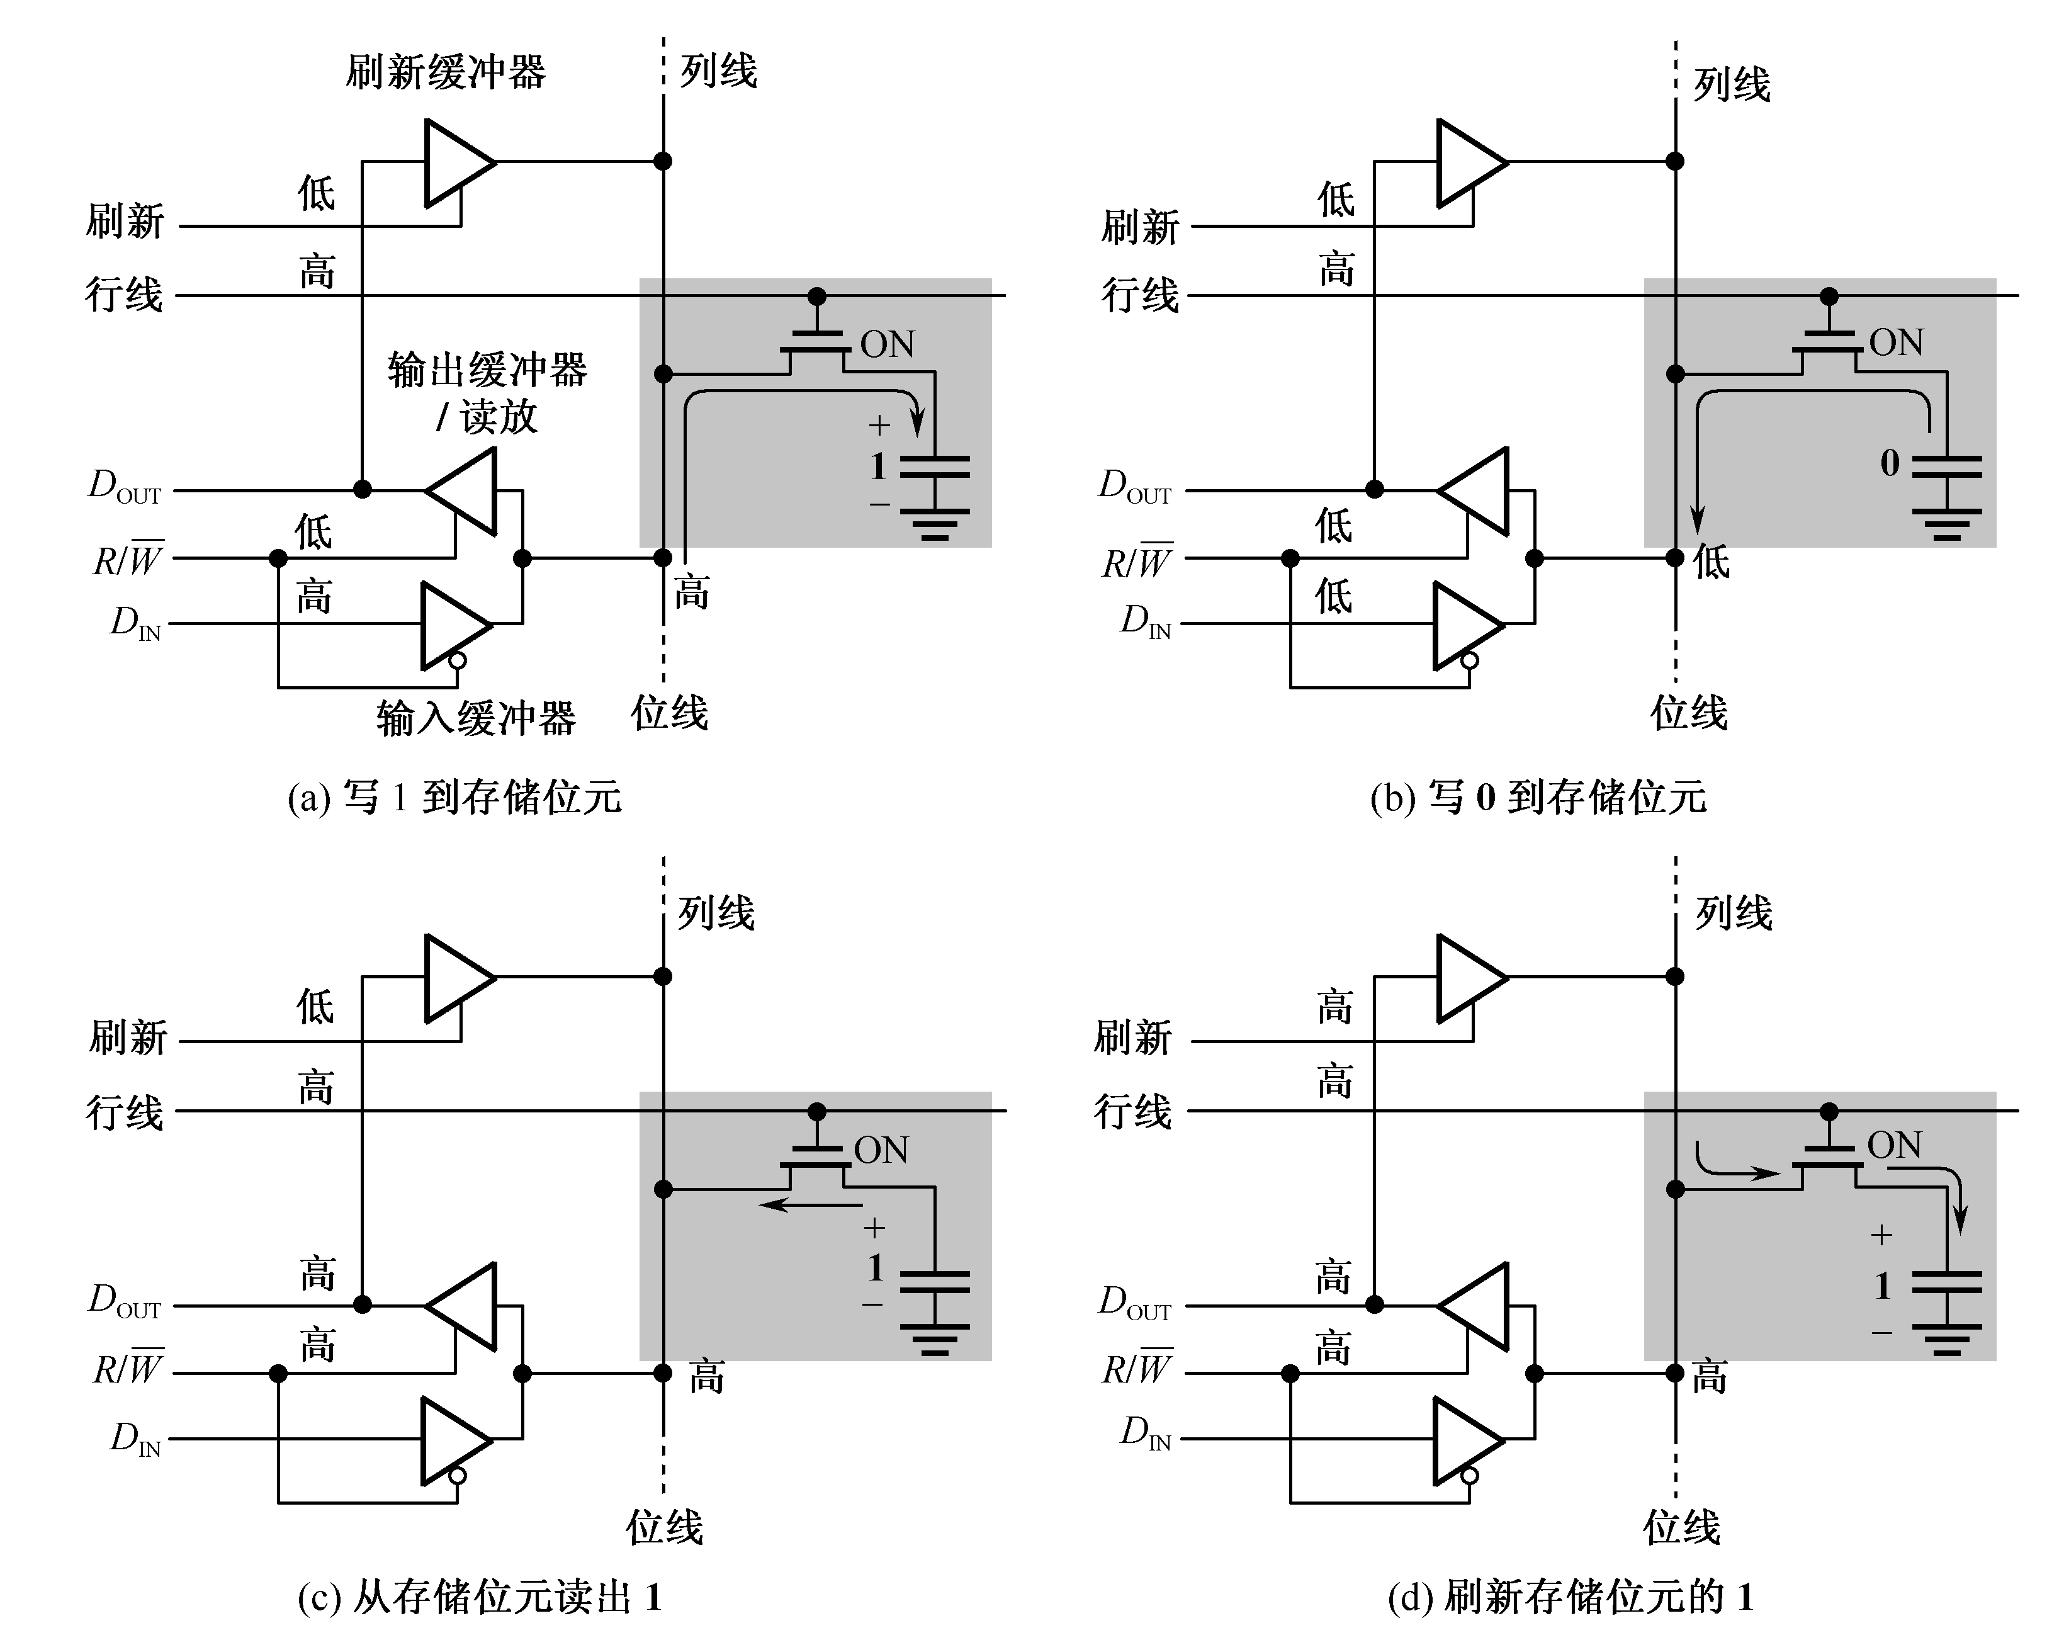
DRAM存储器
DRAM 存储元的记忆原理
1、MOS管做为开关使用，而所存储的信息1或0则是由电容器上的电荷量来体现——当电容器充满电荷时，代表存储了1，当电容器放电没有电荷时，代表存储了0。
2、图(a)表示写1到存储位元。此时输出缓冲器关闭、刷新缓冲器关闭，输入缓冲器打开（R/W为低），输入数据DIN=1送到存储元位线上，而行选线为高，打开MOS管，于是位线上的高电平给电容器充电，表示存储了1。
4、图(c)表示从存储位元读出1。输入缓冲器和刷新缓冲器关闭，输出缓冲器/读放打开（R/W为高）。行选线为高，打开MOS管，电容上所存储的1送到位线上，通过输出缓冲器/读出放大器发送到DOUT,即DOUT=1。
3、图(b)表示写0到存储位元。此时输出缓冲器和刷新缓冲器关闭，输入缓冲器打开，输入数据DIN=0送到存储元位线上；行选线为高，打开MOS管，于是电容上的电荷通过MOS管和位线放电，表示存储了0。
5、图(d)表示(c)读出1后存储位元重写1。由于(c)中读出1是破坏性读出，必须恢复存储位元中原存的1。此时输入缓冲器关闭，刷新缓冲器打开，输出缓冲器/读放打开，DOUT=1经刷新缓冲器送到位线上，再经MOS管写到电容上。注意，输入缓冲器与输出缓冲器总是互锁的。这是因为读操作和写操作是互斥的，不会同时发生。

Slide 30
1. DRAM 存储元的记忆原理

Slide 31
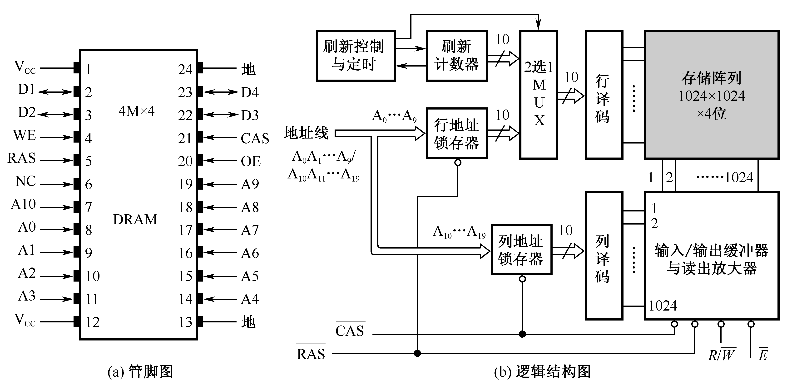
-2. DRAM 芯片的逻辑结构

Slide 32
写：T₅、T₆、T₇、T₈选通，T₉、T₁₀接通，D、D 向C₁ / C₂充电
1. 四管动态存储元
T₉
T₁₀
预充
字选择线（X）
预充
四管动态存储元电路图
A
B
1
T₅
T₆
0
T₁
T₂
C₁
C₂
C_{D}
C_{D}
D
D
T₇
T₈
接Y地址译码线
（I / O）
（I / O）

Slide 33
读： T₉、T₁₀导通，向D、D预充电；T₅、T₆导通时，
D、D 通过T₁、T₂导通管泄漏，D或D的电位被拉低
1. 四管动态存储元
T₉
T₁₀
预充
字选择线（X）
预充
四管动态存储元电路图
A
B
1
T₅
T₆
0
T₁
T₂
C₁
C₂
C_{D}
C_{D}
D
D
T₇
T₈
接Y地址译码线
（I / O）
（I / O）

Slide 34
2. 单管动态存储元
字选线
T₁
C
D
数据线

Slide 35
柵极
字线
高，T 导通，
低，T 截止。
漏极
源极
T
- -
C_{S}
位
线
++
V_{DD}
写 1 ：使位线为低电平，若C_{S} 上无电荷，则 V_{DD} 向 C_{S} 充电；
若C_{S} 上有电荷，则 C_{S} 无充放电动作。
写 0 ：使位线为高电平，若C_{S} 上无电荷，则 C_{S} 无充放电动作，
若C_{S} 上有电荷，则 C_{S} 把所存电放完。
读操作： 首先使位线充电至高电平，当字线来高电平后，T导通，
. 若 C_{S} 上无电荷，则位线上无电位变化 (读出为 0)；
. 若 C_{S} 上有电荷则会放电，并使位线电位由高变低，
接在位线上的读出放大器会感知这种变化，读出为1。

Slide 36
字线
高，T 导通，
低，T 截止。
T
- -
C_{S}
位
线
+ +
V_{DD}
低
写 1 ：使位线为低电平，
若C_{S} 上无电荷，则 V_{DD} 向 C_{S} 充电；
把 1 信号写入了电容 C_{S} 中。
若C_{S} 上有电荷，则 C_{S} 的电荷不变，
保持原记忆的 1 信号不变。

Slide 37
字线
高，T 导通，
低，T 截止。
T
- -
C_{S}
位
线
+ +
V_{DD}
低
写 1 ：使位线为低电平，
若C_{S} 上无电荷，则 V_{DD} 向 C_{S} 充电；
把 1 信号写入了电容 C_{S} 中。
若C_{S} 上有电荷，则 C_{S} 的电荷不变，
保持原有的内容 1 不变；

Slide 38
字线
高，T 导通，
低，T 截止。
T
- -
C_{S}
位
线
+ +
V_{DD}
高
写 0 ：使位线为高电平，
若C_{S} 上有电荷，则 C_{S} 通过 T 放电；
把 0 信号写入了电容 C_{S} 中。
若C_{S} 上无电荷，则 C_{S} 无充放电动作，
保持原记忆的 0 信号不变。

Slide 39
字线
高，T 导通，
低，T 截止。
T
C_{S}
位
线
V_{DD}
高
写 0 ：使位线为高电平，
若C_{S} 上有电荷，则 C_{S} 通过 T 放电；
把 0 信号写入了电容 C_{S} 中。
若C_{S} 上无电荷，则 C_{S} 无充放电动作，
保持原记忆的 0 信号不变。

Slide 40
字线
高，T 导通，
T
- -
C_{S}
位
线
++
V_{DD}
高
低
读操作： 首先使位线充电至高电平，当字线来高电平后，T导通，
. 若 C_{S} 上无电荷，则位线上无电位变化 ，读出为 0 ；
. 若 C_{S} 上有电荷，
则会放电，
并使位线电位由高变低，
接在位线上的读出放大器会感知这种变化，读出为 1。

Slide 41
由于读出单元的信号很小，故要使用特别灵敏的放大电路
但还有两个问题必须解决：
1.读出为 0 值时，没有信号给出，也就不能控制触发器翻转；
2.读出线上的寄生电容负载，会影响触发器正常的翻转能力。
解决的办法是：
 把存储器阵列的每列分成左右相同的两组，各置于触发器的两端，以消除寄生电容负载对触发器翻转造成的不平衡影响
 在读出放大电路两侧各设一个电容值等于 C_{S}/2 的参考单元，写入的内容恒为 1，保证读出不管为 0 还是为 1，总会得到个U/2 的信号，以确保触发器朝确定方向翻转，能区分 0 和 1。

Slide 42
3. DRAM 的刷新
破坏性读出：读操作后，被读单元的内容一定被清为零，
必须把刚读出的内容立即写回去，通常称其为预充电延迟，它影响存储器的工作频率，在结束预充电前不能开始下一次读。
定期刷新：在不进行读写操作时，DRAM 存储器的各单元处于断路状态，由于漏电的存在，保存在电容C_{S} 上的电荷会慢慢地漏掉，为此必须定时予以补充，通常称其为刷新操作。
刷新不是按字处理，而是每次刷新一行，即为连接在同一行上所有存储单元的电容补充一次能量。
刷新有三种常用方式
集中刷新 停止内存读写操作，逐行将所有各行刷新一遍；
分散刷新 每一次内存读写后，刷新一行，各行轮流进行。或在规定的期间内，如 2ms,能轮流把所有各行刷新一遍。
异步刷新 是前两种刷新的结合.

Slide 43
集中刷新 停止内存读写操作，逐行将所有各行刷新一遍；
例: 对128*128矩阵存储单元进行刷新, 若存储器的读写周期为0.2us,刷新周期为2ms.
2ms 内可有10000个周期,其中刷新周期需用 128*0.2=25.6us
25.6us 用来刷新
1974.4 us 用来读写维持
2ms
缺点:有死角(在25.6us内不能进行读/写)
分散刷新 每一次内存读写后，刷新一行，各行轮流进行。
或在规定的期间内，如 2ms,能轮流把所有各行刷新一遍。
读写一次
把对每一行的刷新分散到每一个工作周期中 128个系统周期=2*128=256个 读/写周期
缺点:系统的读写速度比原来的慢一倍
刷新一次
优点:没有死角

Slide 44
异步刷新 是前两种刷新的结合.
常采取在2ms时间内分散地将128行刷新一遍的方法
具体做法: 将刷新周期÷行数=t t=2000us/128=15.6us
每隔时间t 进行一次刷新
每隔t 时间 刷新1次
t
2ms
刷新一次
优点:没有死角,用最少的刷新次数进行读/写

Slide 45
读周期时间
RAS脉冲宽度
（1）读周期：
t_{CYC}
RAS
t_{RAS}
t_{RCL}
CAS脉冲宽度
CAS
t_{CAS}
t_{ASR}
t_{AH}
t_{ASC}
t_{AH}
地址
t_{RCS}
t_{RCH}
读命令建立时间
WE
t_{CAC}
读命令保持时间
D_{OUT}
数据
t_{RAC}
t_{DOH}
数据输出保持时间

Slide 46
t_{CYC}
读周期时间
RAS脉冲宽度
CAS脉冲宽度
读命令建立时间
读命令保持时间
数据输出保持时间
t_{RAS}
t_{CAS}
t_{RCS}
t_{RCH}
t_{DOH}

Slide 47
（2）写周期：
t_{CYC}
RAS
t_{RAS}
t_{RCL}
CAS
t_{CAS}
地址
t_{RWL}
WE
t_{CWL}
t_{WCH}
t_{WP}
t_{DS}
D_{IN}
t_{DH}
数据

Slide 48
t_{CYC}
写周期时间
写命令保持时间
写命令脉冲宽度
从RAS无效到写命令开始的时间
从CAS无效到写命令开始的时间
写入数据建立时间
写入数据保持时间
t_{WCH}
t_{WP}
t_{RWL}
t_{CWL}
t_{DS}
t_{DH}

Slide 49
（3）刷新周期：如前所述，动态存储器是靠电容来储存消息的，所以必须再生。两秒内必须刷新一次。
RAS
t_{RCP}
t_{CH}
CAS
t_{ASR}
t_{AH}
地址
4. DRAM的刷新
刷新周期：从上一次对整个存储器刷新结束到下一次对整个存储器全部刷新一遍为止，所用的时间为刷新周期。

Slide 50
5. 存储器控制电路
DRAM控制器的逻辑结构框图如下：
刷新地址
计数器
地址多
地址
路开关
地址
总线
CPU
DRAM
刷新
RAS
定时器
定时
CAS
仲裁
发生器
电路
WR
读 / 写

Slide 51
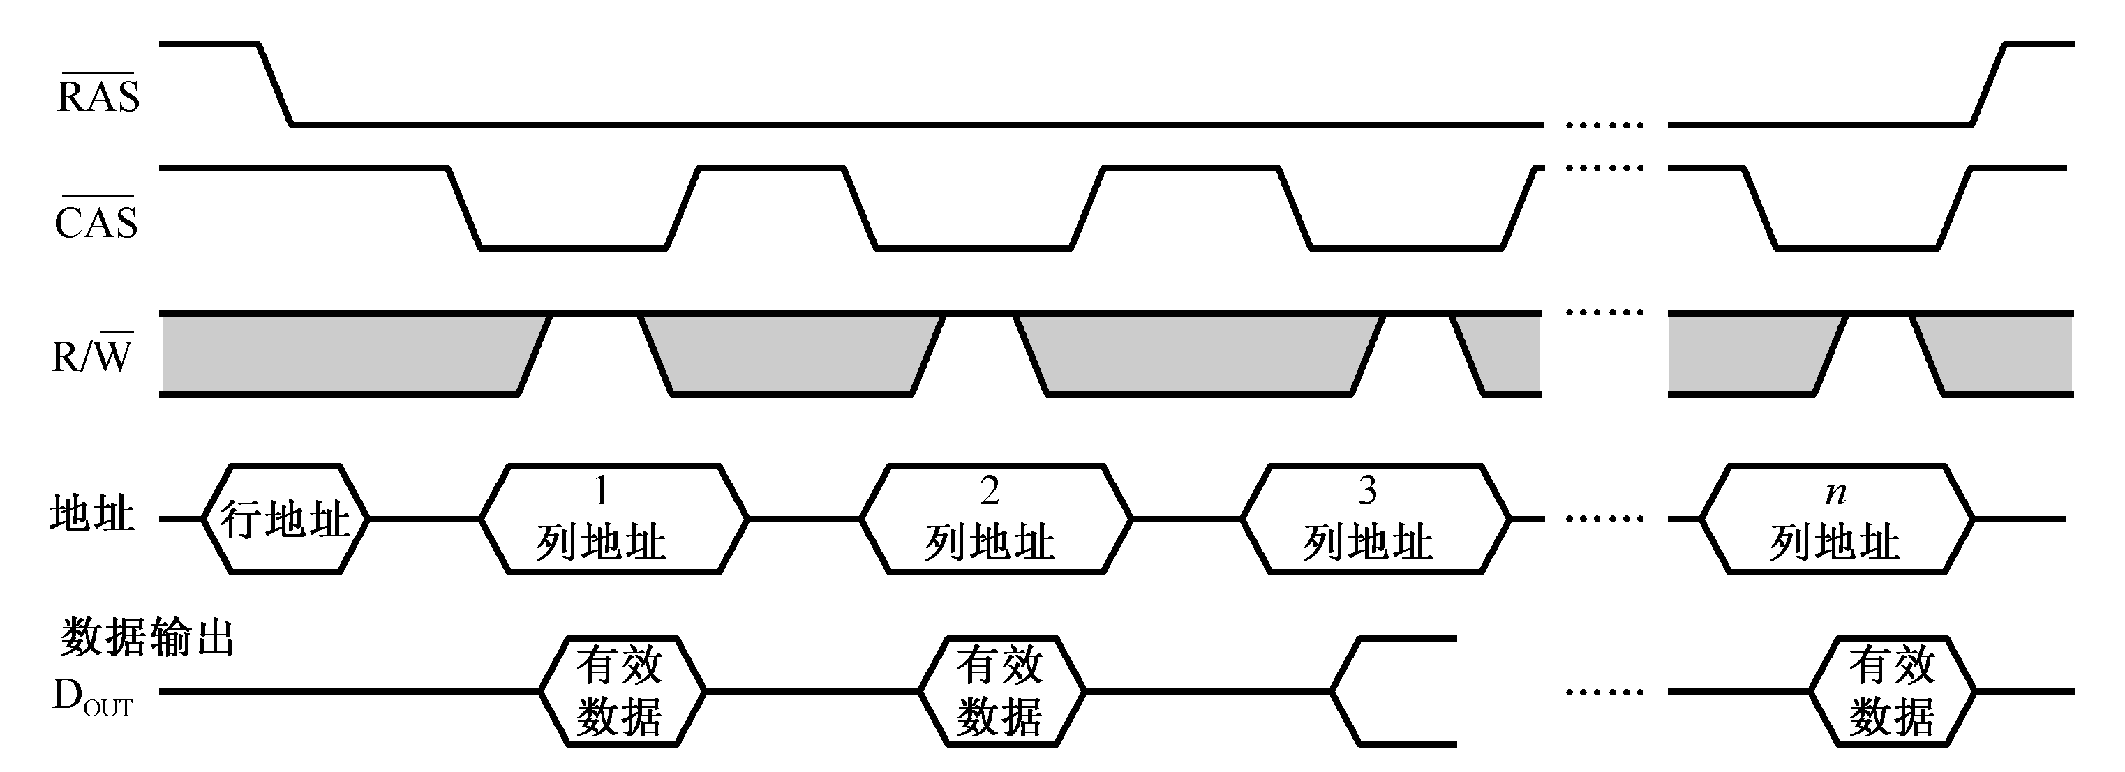
高级的DRAM结构
1). FPM- DRAM：
快速页模式动态存储器，它是根据程序的局部性原理来实现的。读周期和写周期中，为了寻找一个确定的存储单元地址，首先由低电平的行选通信号RAS确定行地址，然后由低电平的列选信号CAS确定列地址。下一次寻找操作，也是由RAS选定行地址，CAS选定列地址，依此类推，如图所示。

Slide 52
FPM- DRAM 快速页模式动态存储器

Slide 53
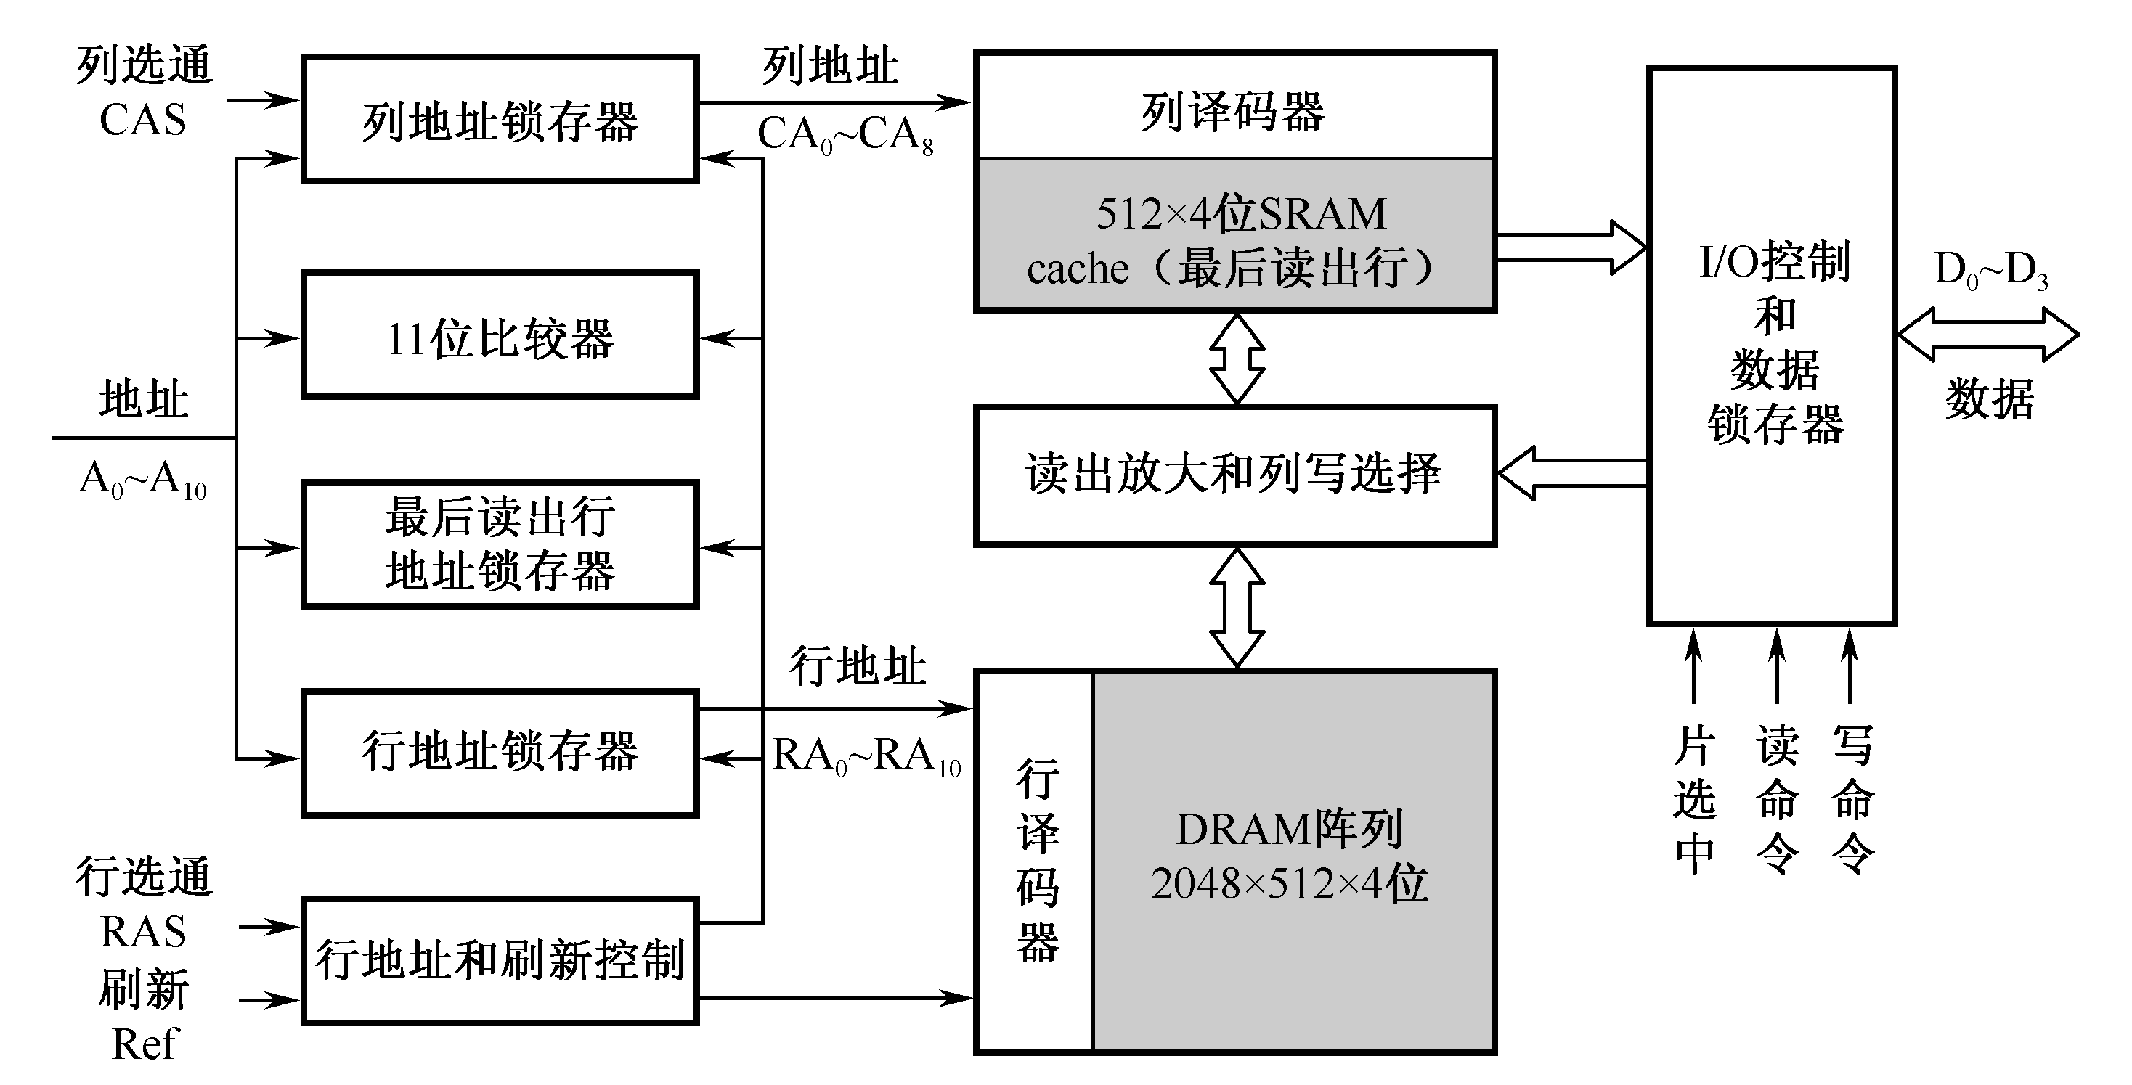
2) CDRAM存储器
CDRAM带高速缓冲存储器（cache）的动态存储器，它是在通常的DRAM芯片内又集成了一个小容量的SRAM，从而使DRAM芯片的性能得到显著改进。如图所示出1M×4位CDRAM芯片的结构框图，其中SRAM为512×4位。

Slide 55
3) SDRAM 存储器
SDRAM同步型动态存储器。计算机系统中的CPU使用的是系统时钟，SDRAM的操作要求与系统时钟相同步，在系统时钟的控制下从CPU获得地址、数据和控制信息。
以CPU/存储器总线的最高速度运行，不需要插入等待状态。

Slide 56
